Slide 1
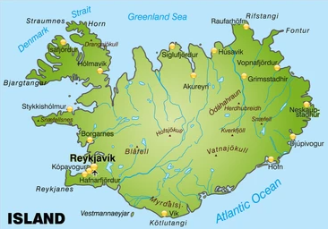
Hvar á Íslandi?

Slide 2
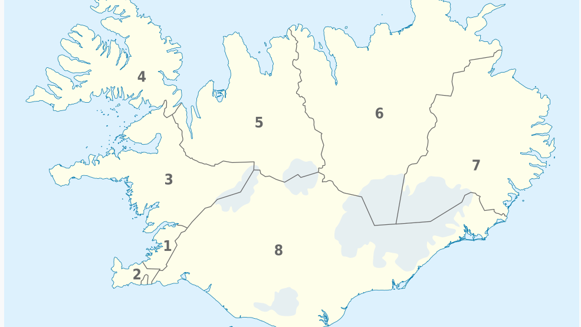
Hvað heita þessir lands-hlutar?

Slide 3
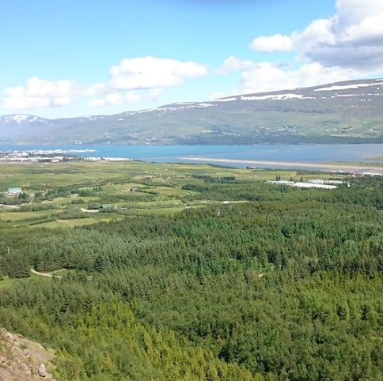
Skógur
Kjarna-skógur (Norðurland Eystra)
Hallormstaða-skógur (Austurland)

Slide 4
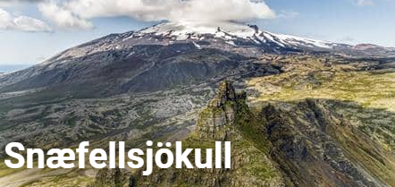
Jökull
Vatna-jökull, Langjökull, Hofsjökull, Eyjafjallajökull, Mýrdalsjökull (Suðurland)
Snæfellsjökull (Vesturland)
Drangajökull (Vestfirðir)

Slide 5
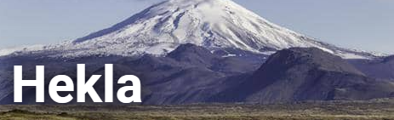
Eld-fjall
Hverfjall, Námafjall (Norðurland Eystra)
Katla, Hekla, Laki (Suðurland)
Grábrók (Vesturland)
Á hálendinu: Askja, Herðubreið, Trölladyngja

Slide 6
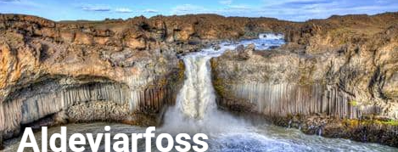
Foss
Skógafoss, Seljalandsfoss (Suðurland)
Góðafoss, Dettifoss, Aldeyjarfoss, Reykjafoss (Skagafjörður) (Norðurland)
Hengifoss (Austurland)
Gullfoss (Suðurland)

Slide 7
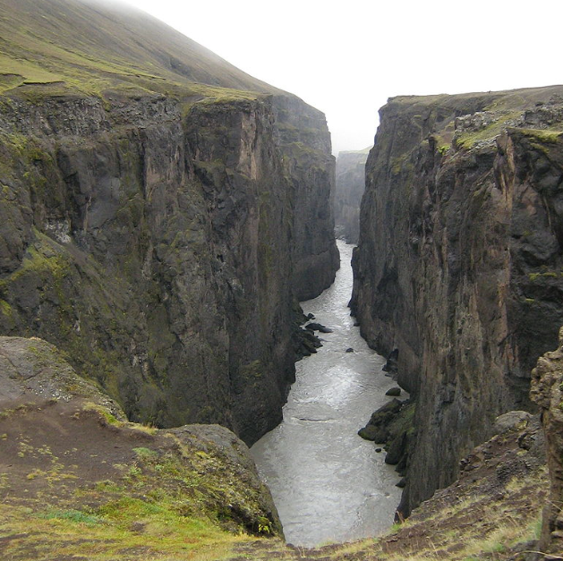
Gljúfur
Kolugljúfur við Viðidalsá (Norðurland)
Fjaðrársgljúfur (Suðurland)
Hafrahvammagljúfur (Austurland)

Slide 8
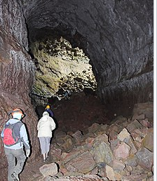
Hellir
Surtshellir, Viðgelmir (Vesturland)
Grjótagjá (Norðurland Eystra)
Kverkfjöll (Hálendið Norðurland)
Þríhnúkahellir (Suðurland)

Slide 9
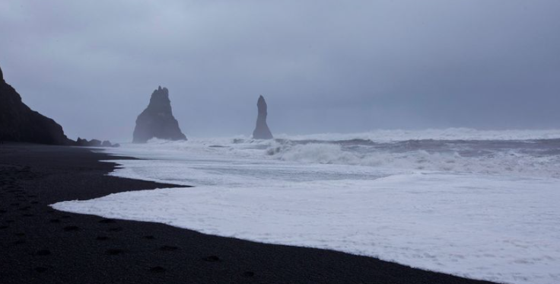
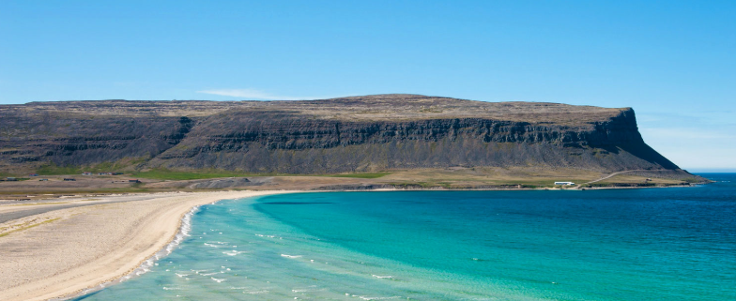
Strönd
Skarðsvík á Snæfellsnesi (Vesturland)
Vestrahorn (Austfirðir)
Reynisfjara (Suðurland)
Rauðisandur (Vestfirðir)

Slide 10
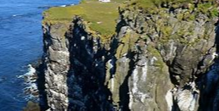
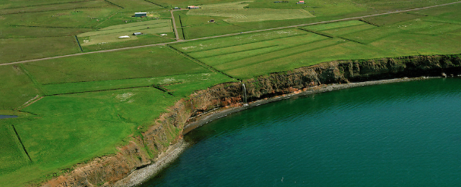
Bjarg
Látrabjarg (Vestfirðir)
Ytri-Björg (Norðurland Vestra)

Slide 11
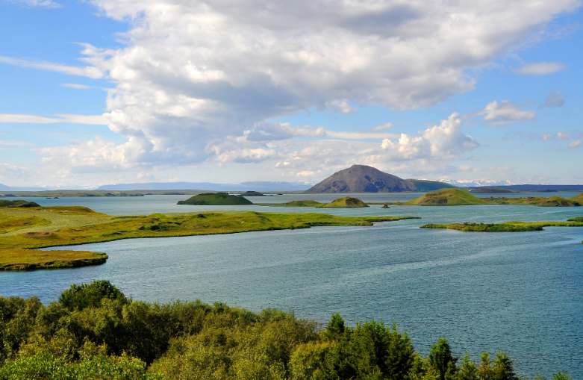
(Stöðu)vötn
Mývatn (Norðurland)
Þingvallavatn (Suðurland)
Öskjuvatn (Hálendið, Norðurland)
Kleifarvatn (Suðurland)

Slide 12
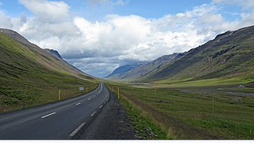
Dalur
Öxnadalur (Norðurland)
Víðidalur (Norðurland Vestra)
Seljalandsdalur (Suðurland)
Bárðardalur (Norðurland)
Flateyjardalur (Norðurland)

Slide 13
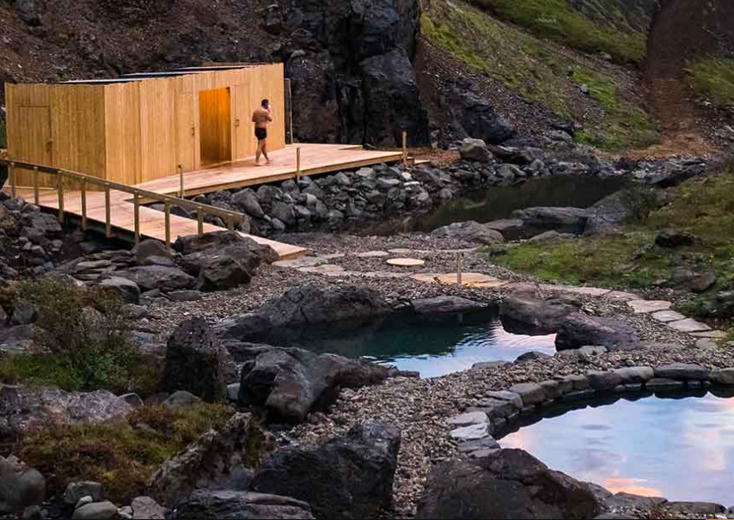
Náttúru-böð á Íslandi
Skógar-böð, Geosea-sjóböð, Jarð-böð (Norðurland)
Vök við Urriðavatn (Austurland)
Bláa Lónið (Suðurnes)
Hvammsvík sjóböð (Suðurland)
Krauma í Borgarfirði (Vesturland)
Húsafell Giljaböð (Vesturland)

